Slide 1
Blazor SERVER & BLAZOR Webassembly
Rogier Reedijk/Team CIA
18/02/2020

Slide 2
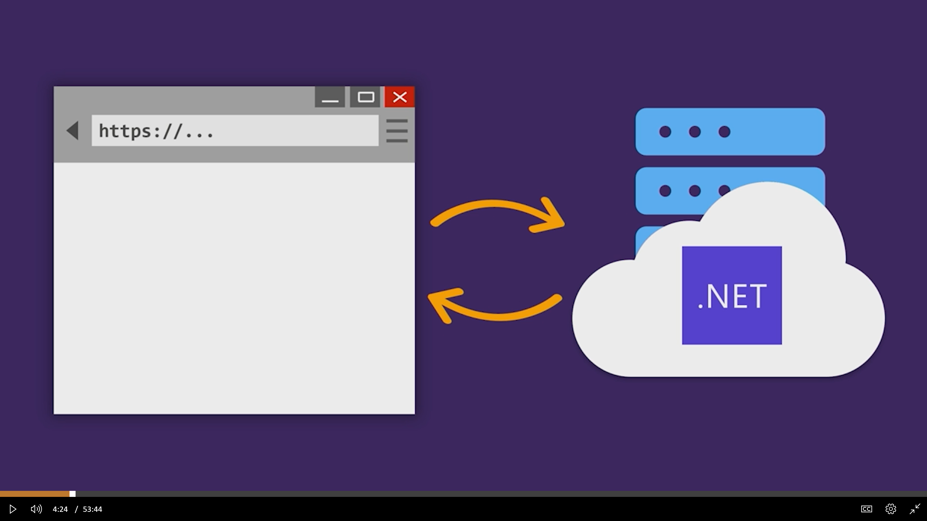
Typische ASP.Net MVC website

Slide 3
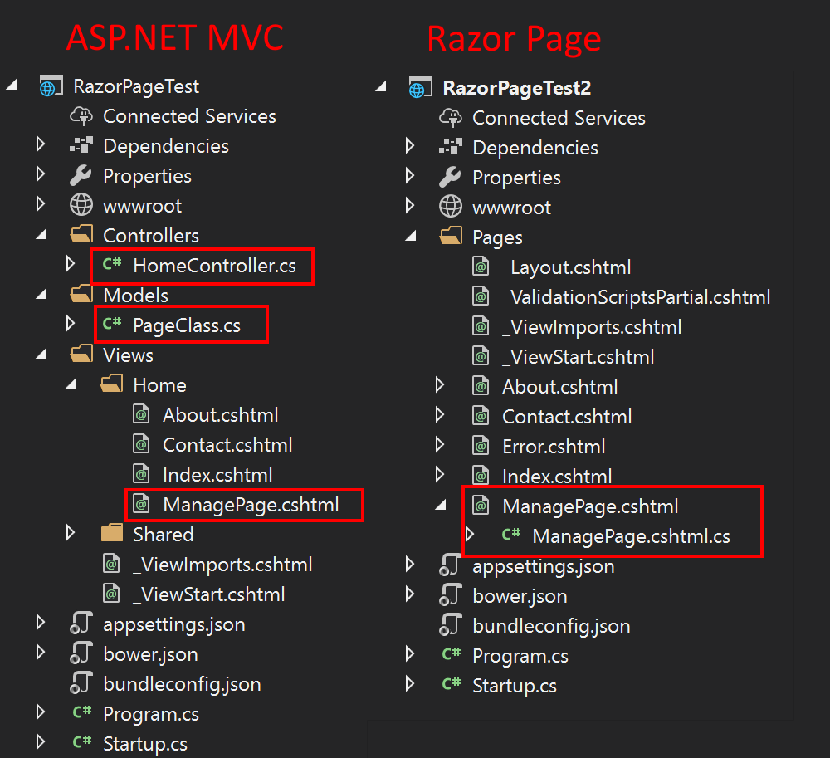
MVC vs RAZor

Slide 4
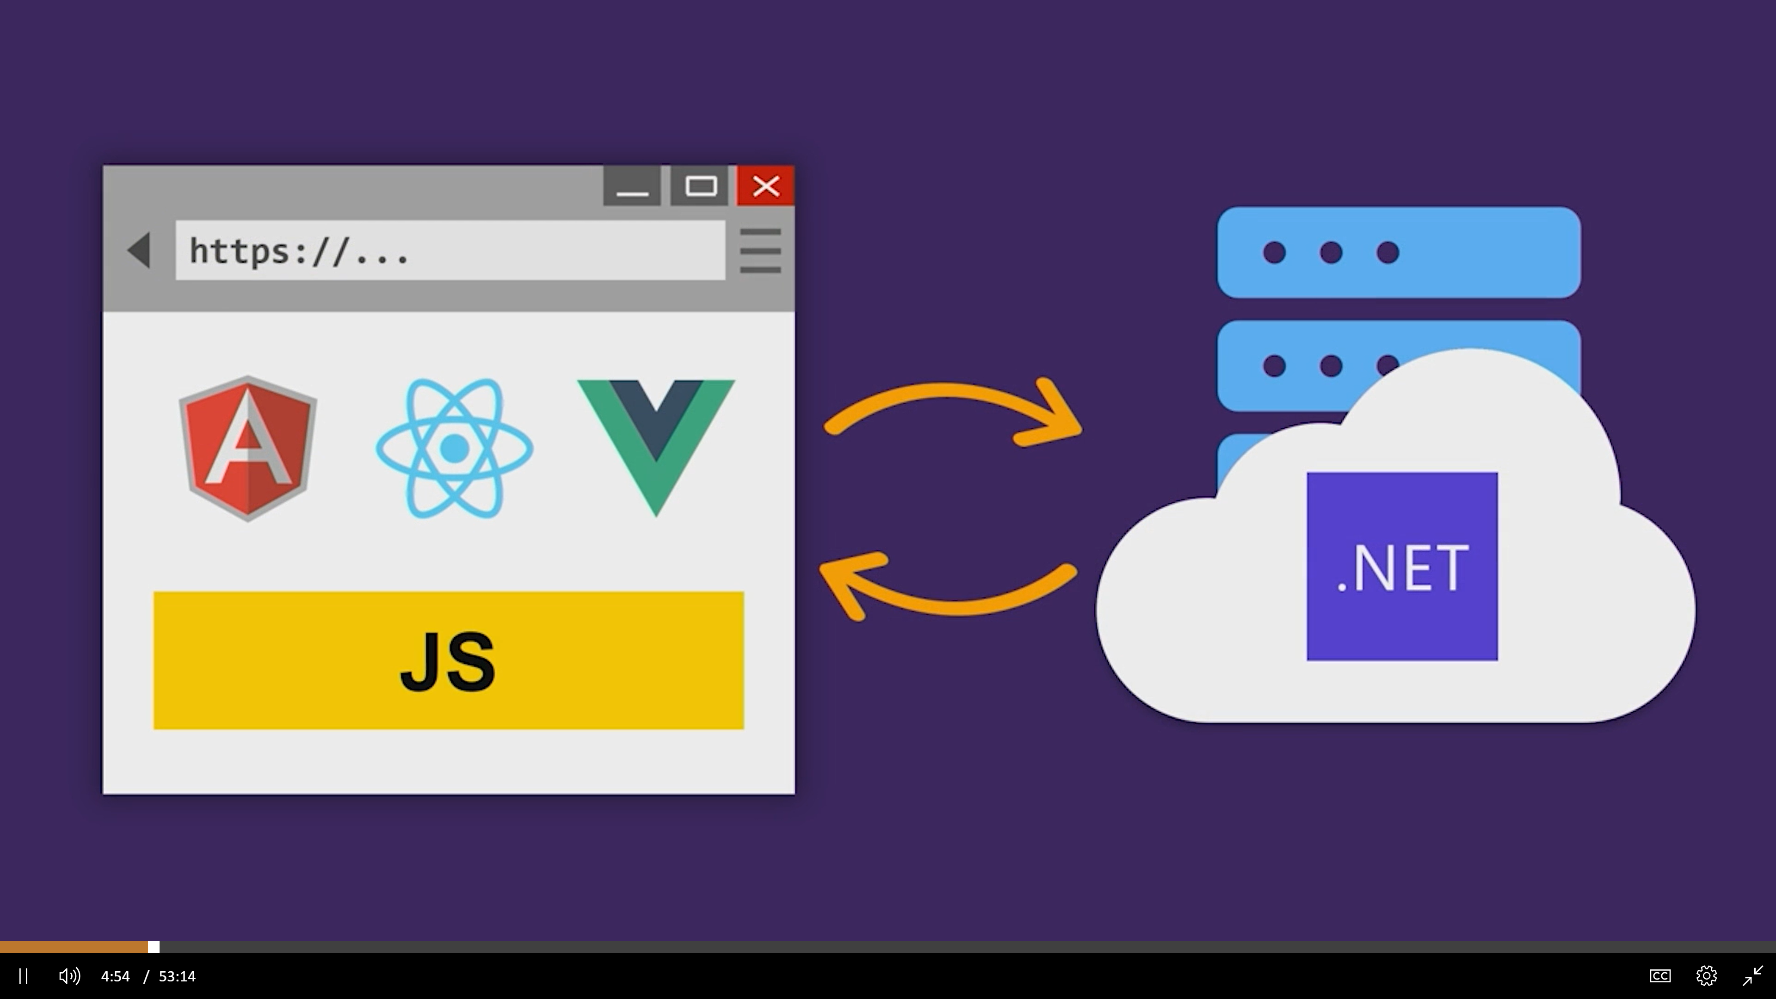
Modernere web-applicaties

Slide 5
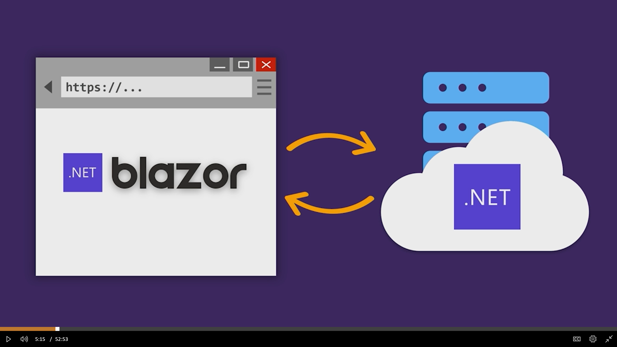
Blazor website
Notes:
Clientside .NET ipv javascript
Herbruikbare componenten met C# en Razor
.NET code delen tussen client en server
Vanuit clientside .NET nog Javascript-libraries & browser API’s kunnen aanroepen

Slide 6
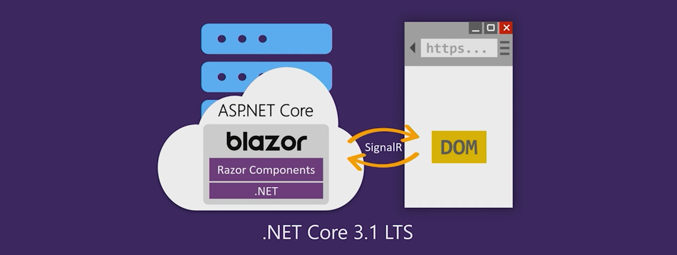
Blazor Server
Notes:
Verschillende worden alleen over de Signal-R verbinding gestuurd
Goed voor oude telefoons en browsers
Volledig te debuggen
Alles blijft op de server, dus grotere applicatie betekent niet grotere download

Slide 7
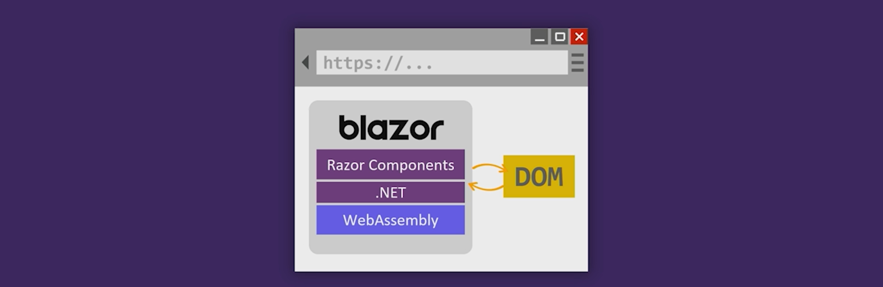
Blazor WebAssembly - preview
Notes:
Via NuGet-package beschikbaar, nog niet in .NET Core LTS
Geen server-componenten nodig, dus bijvoorbeeld geen IIS, zijn puur static websites.

Slide 8
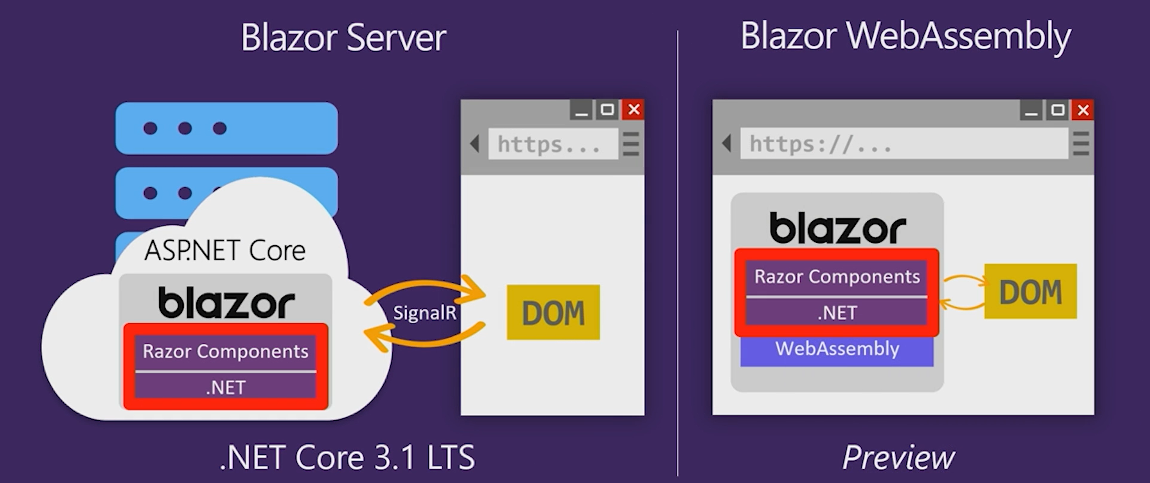
Blazor Server en Webassembly overlap

Slide 9
Demo eerste blazor-app maken
Notes:
Startup.cs laten zien: AddServerSideBlazor en MapBlazorHub
Host.cshtml laten zien: script blazor.server.js en <component>
Debug run in IIS Express
Client side navigatie op url basis
Counter pagina werkt zonder Javascript => C# laten zien in Counter.razor via debugging breakpoint
@page header voor url, @currentCount, onclick
Fetch data leest en toont Json zonder Javascript code
@inject is DI
OnInitializedAsync
MainLayout.razor
@Body
App.razor verwijst naar MainLayout.razor als default layout

Slide 10
Demo maaltijd app
Notes:
2-way databinding in SearchBox.blazor
Deboucing om te zorgen dat niet elke toetsaanslag naar de server wordt gestuurd.
DataAnnotation/validation in EditForm element van StarRatingReview.razor
Introduction bekeken tot 30:47…………………….

Slide 11
Conclusie
Razor mogelijk goed alternatief voor Angular/Vue/React
Makkelijkere instap zonder ervaring met JavaScript/TypeScript
Long term support van Microsoft al ingebakken in .NET Core 3.1
Meer info: http://blazor.net Video’s: https://channel9.msdn.com/Events/dotnetConf/Focus-on-Blazor

